Slide 1
18 de Noviembre de 2013
ecdc.europa.eu

Slide 2
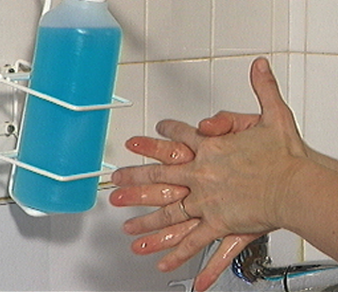
Dos acciones principales para prevenir y controlar la resistencia a antibióticos.
Uso prudente
(sólo cuando son necesarios, dosis correcta / intervalos y duración adecuados.)
Control de la infección (higiene de manos, screening, aislamiento)

Slide 3
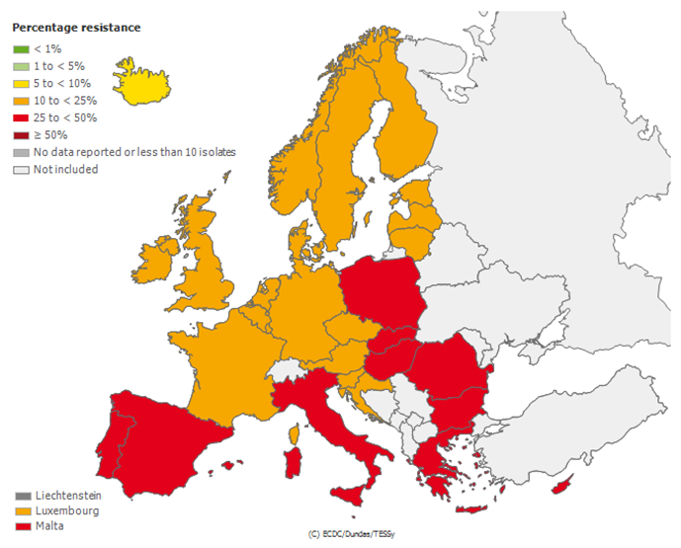
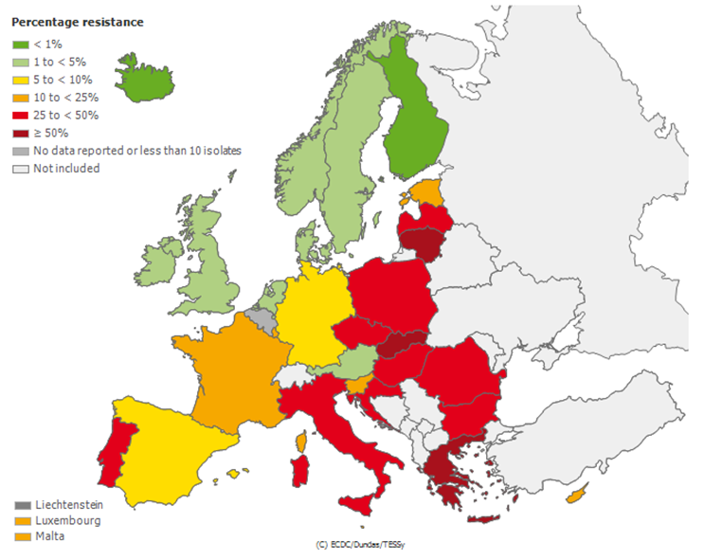
Proportion of Fluorquinolones Resistant (R)
Escherichia coli Isolates in Participating Countries in 2012
Multidrug Resistant (R) Klebsiella pneumoniae Isolates in Participating Countries in 2012 (Resistant to Third- Generation Cephalosporins, Fluorquinolones and Aminoglucosydes)

Slide 4
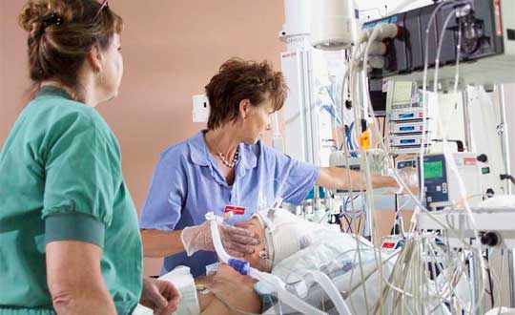
La medicina moderna no es posible sin antibióticos efectivos.
Transplante de órganos
Quimioterapia del cáncer
Cuidados intensivos
Niños prematuros

Slide 5
Los antibióticos siempre con receta médica.

